Slide 1

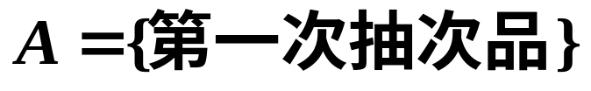
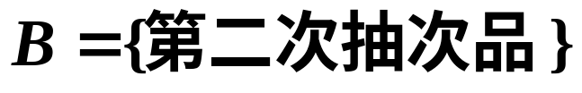

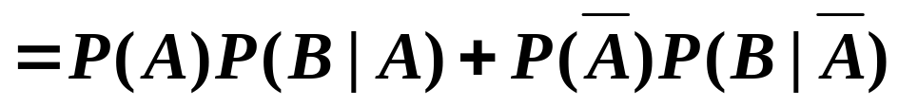
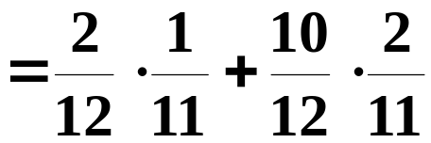
练习三 条件概率及有关公式
一、填空题
1．设
则
0.7
.
2．一批产品共有10个正品和2个次品，任意抽两次，
每次抽一个（不放回），第二次抽出的是次品的概
率为 .
1/6

Slide 2

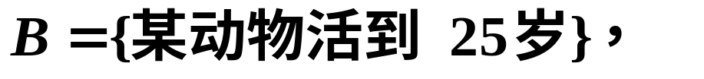



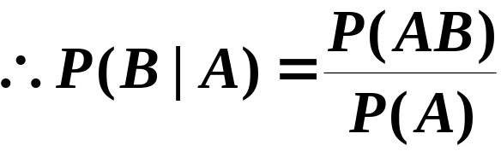
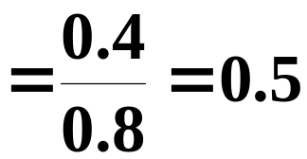
3．某家庭有两个孩子，求在已知其中1个为女孩的前提下，两个孩子均为女孩的概率为 ．
1/3
4．设某种动物活到20岁的概率为0.8，而活到25岁的概率为0.4，则现龄为20岁的这种动物能活到25岁的概率为 ．
0.5

Slide 3
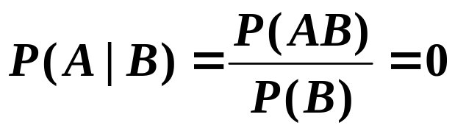

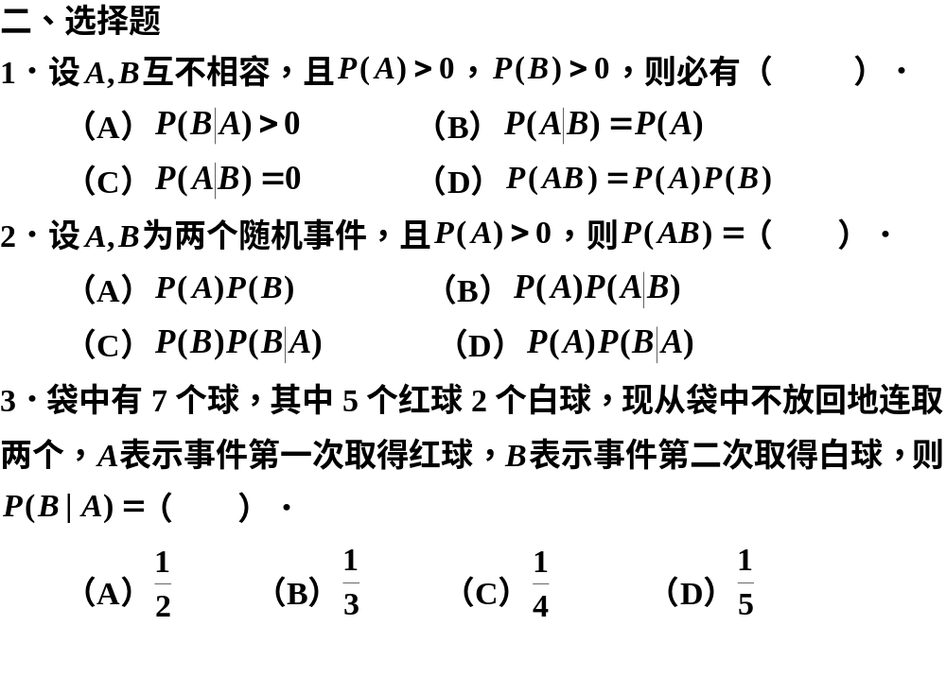
C
D
B

Slide 4



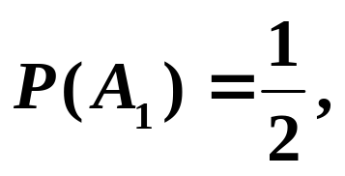
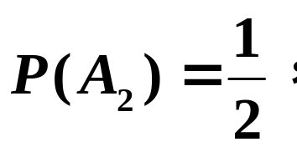
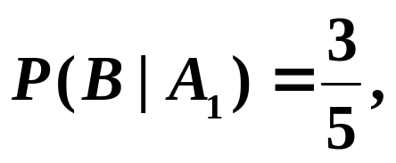
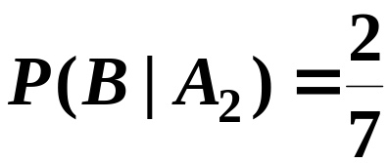
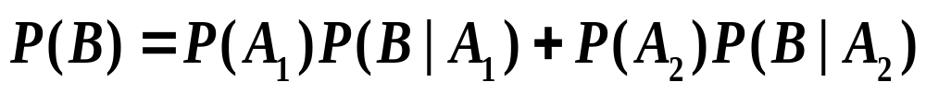
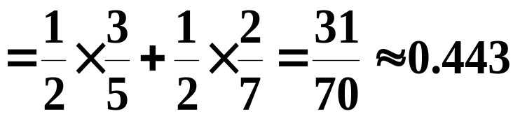
三、有两个外形相同的箱子,甲箱子中有3只白球和
2只黑球，乙箱中有2只白球和5只黑球，任选一个
箱子，并从中任取一球，求此球是白球的概率。
解
设 ={抽到甲箱}， ={抽到乙箱}， ={取到白球}
则
∴ 由全概率公式得

Slide 5










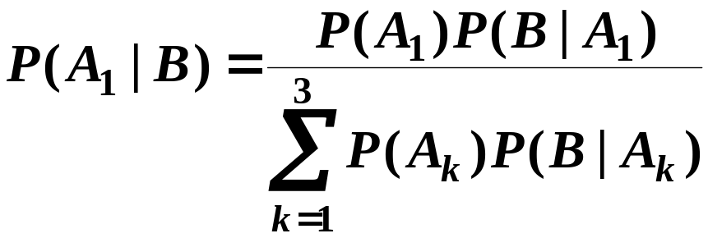
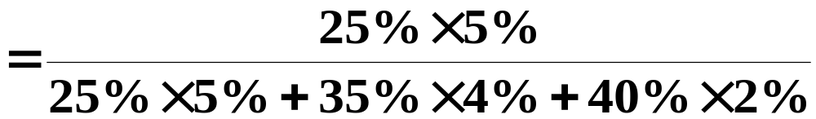
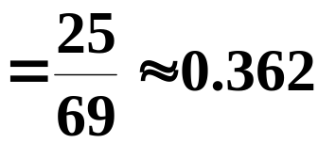
四、一个工厂有甲、乙、丙三个车间生产同一种螺钉，每个车间的产量分别占总产量的25%，35%，40%，并且设它们的次品率分别是5%，4%，2%，现在从它们混合在一起的产品中任取一个，发现是次品，问该次品是甲车间生产的概率是多少？
解
设
={取到次品}，
={螺钉是甲车间生产的}，
={螺钉是乙车间生产的}，
={螺钉是丙车间生产的}。
则
∴由贝叶斯公式得

